Slide 1




Slide 2

Знакомство
Меня зовут Семененко Савелий Витальевич.
Я разрабатываю проект с незамудрёным названием -
Многофункциональный Калькулятор.
Мне 12 лет.

Slide 3

Цели проекта
Цели проекта:
Написать как можно больше полезных функций и собрать их в одной программе
Показать возможности Python в работе с числами и текстом
Программа может применяться в самых различных случаях, например, решить часть ДЗ или помочь в работе взрослых

Slide 4

Python и Многофункциональный Калькулятор
Для написания программы были использованы многие инструменты Python, например:
def() для отделения функций в коде
оператор if для написания разных операций в основных функциях
библиотеки math и random для отдельных функций
базовые функции (input(), print() и т.д.)
и ещё много всего :)

Slide 5
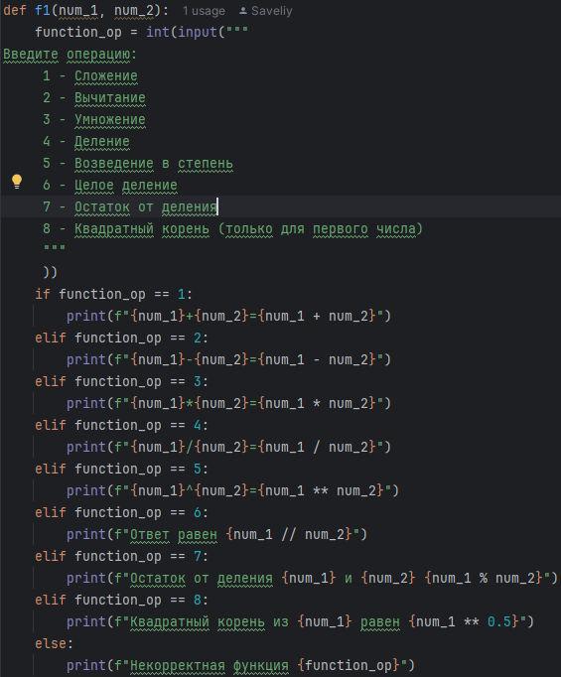

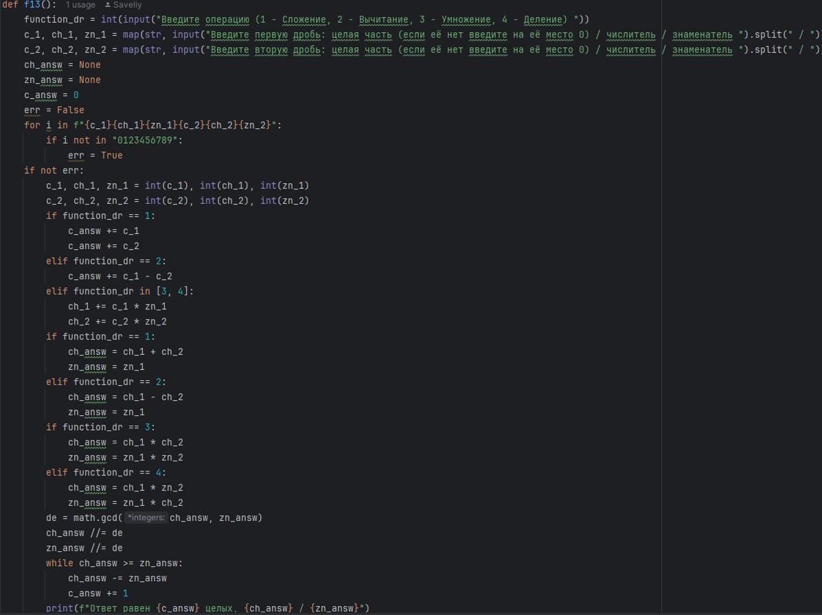
Примеры кода программы
Функция Операции с числами (1). Базовая функция для проекта
Функция Вычисление длины строки (5), самая короткая
Функция Операции с дробями (13).
Является самой длинной, насчитывает 40 строк кода

Slide 6
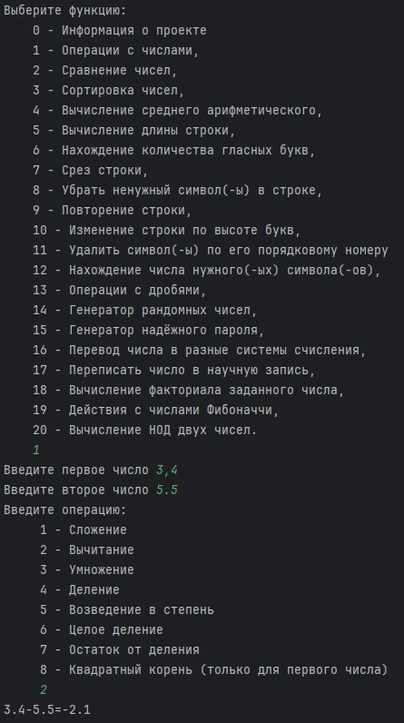
Работа программы на практике
Сначала программа запрашивает у пользователя номер функции. На нашем примере - это 1.
Далее она запрашивает 2 числа. Пусть это будут 3,4 и 5.5.
Последнее - программа запрашивает операцию. Пусть это будет Вычитание (2).
Далее идёт ответ: 3.4-5.5=-2.1

Slide 7

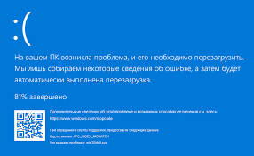
Проблемы при разработке
При разработке проекта я столкнулся с большим количеством проблем:
Вывод не происходит
Вывод происходит, но бредовый
Программа постоянно выдаёт ошибку, хотя вроде-бы всё хорошо
Бесконечные баги
Для решения двух первых проблем я использовал промежуточные выводы, а для решения последней тщательно и часто проводил проверки на баги.

Slide 8

Дальнейшее развитие программы
Программу можно развивать до бесконечности.
Вот как можно её улучшить:
Добавить везде проверки на то, является ли ввод пользователя верным
Создать специальную небольшую версию программы, в которой останутся только самые нужные функции
Добавлять новые/улучшать существующие функции

Slide 9
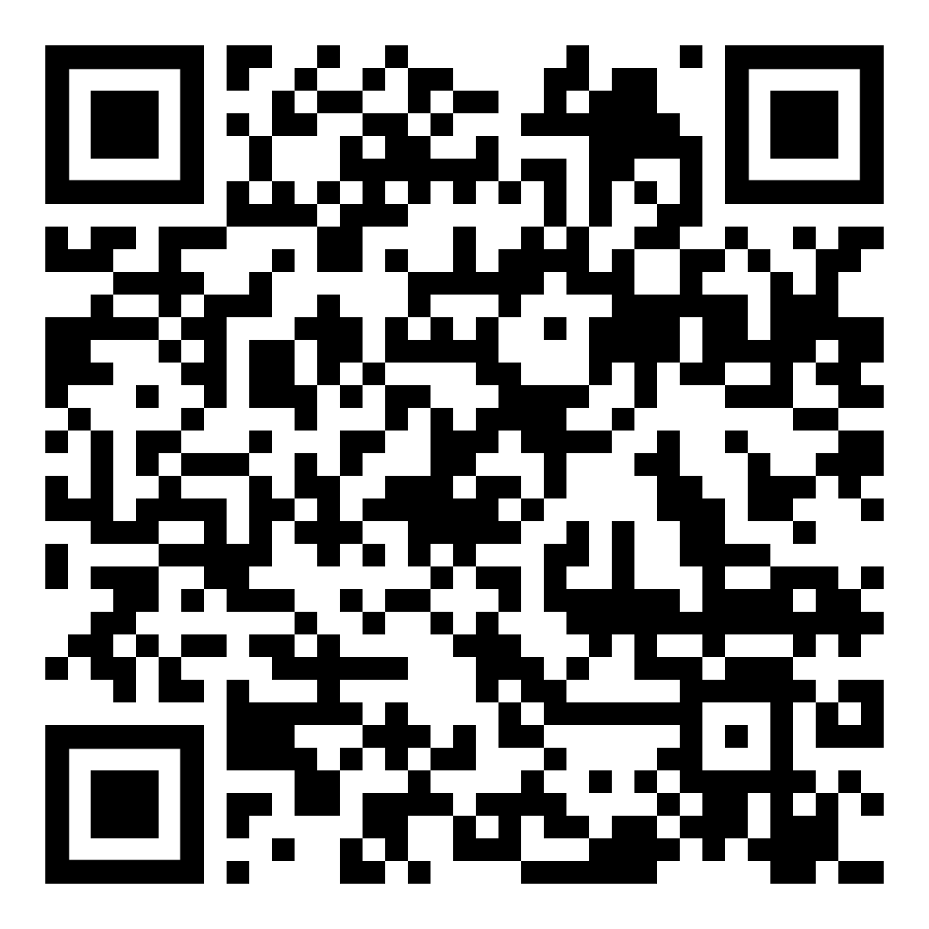

Спасибо за внимание
Презентация подошла к концу.
QR-код на репозиторий на GitHub

